Slide 1
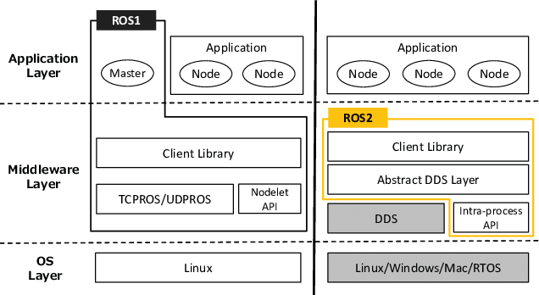
ROS 1 vs. ROS 2
OpenDDS
Adaptor
OpenDDS
Adaptor
OpenDDS
Adaptor
OpenDDS

Slide 2
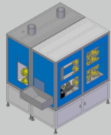
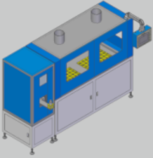
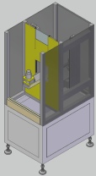
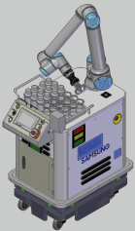
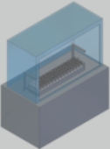
Node 분석
기기 | 반출입기 | 분석기 | Stocker | 폐기설비 | MOMA
Services | Status Check | Status Check | Status Check | Status Check | Status Check Location
Actions |  | Analysis |  | Disposal | Get ReadBottle Move Put
Target Object | Bottle | Bottle | Bottle | Bottle | Bottle
IDL 종류 | 기존 IDL 목록 확인 필요 | 기존 IDL 목록 확인 필요 | 기존 IDL 목록 확인 필요 | 기존 IDL 목록 확인 필요 | 기존 IDL 목록 확인 필요
Adaptor to DDS | DDS Adaptor 설치방법 확인 필요

Slide 3
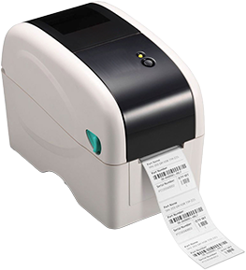
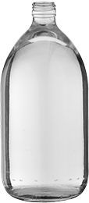
MOMA Paths
발생여부 확인 필요
폐기설비
분석기
Tag Generator
발생여부 확인 필요
MOMA
Bottle
반출입기
Stocker

Slide 4
Moving Paths
기기 | 반출입기 | 분석기 | Stocker | 폐기설비
Bottle
Bottle
Bottle
(1)
(2)
(3)
(4)
(6)
(5)
(1)
(2)
(3)
(5)
(4)
(1)
(2)
(3)
(5)
(4)

Slide 5
Moving Paths
기기 | 반출입기 | 분석기 | Stocker | 폐기설비
Bottle
Bottle
(1)
(2)
(3)
(1)
(2)
(4)
(3)

Slide 6
Simplified Architecture
Dispatcher
DB Server
Monitor
ROS 2
DDS
Nodes
반출입기
분석기
Stocker
폐기설비
MOMA
기기별 Adaptor와 IDL 목록 확인

Slide 7
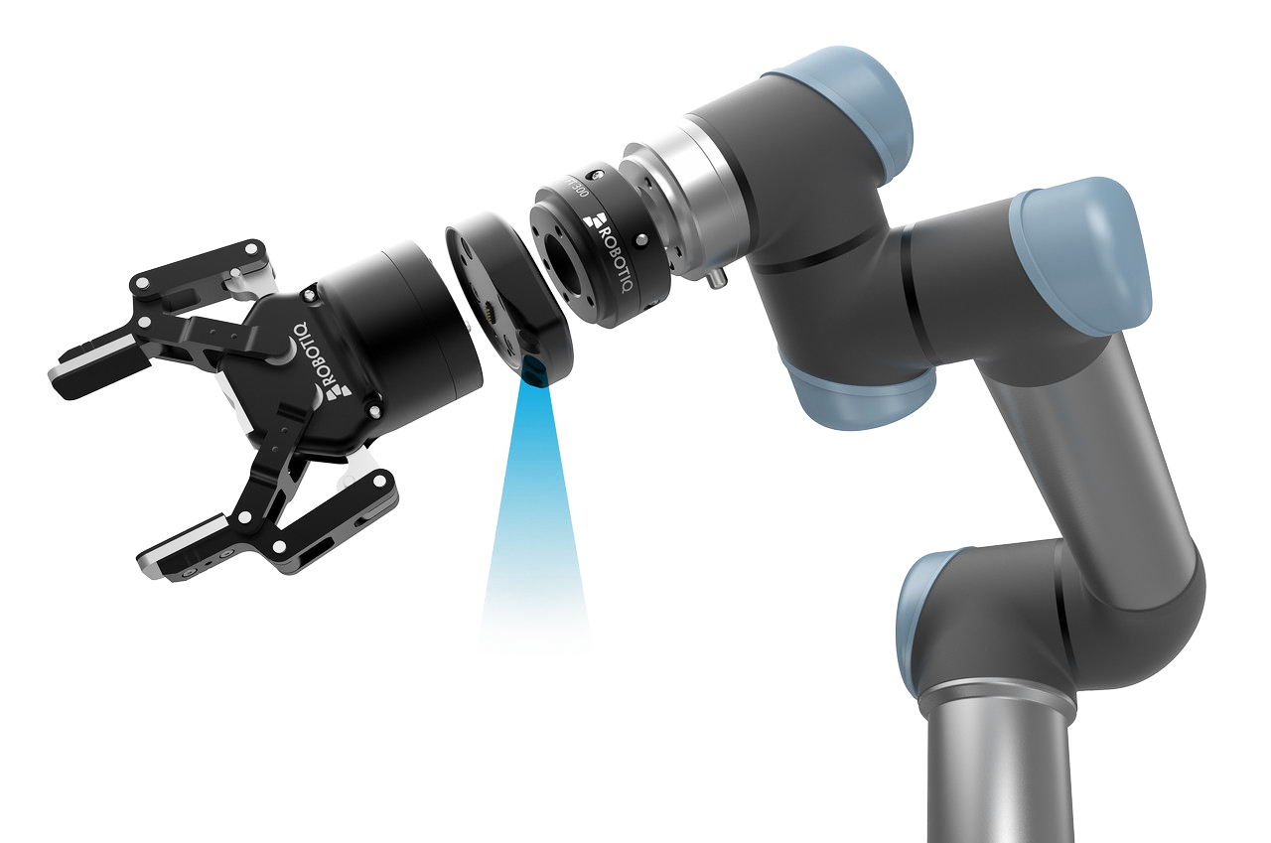
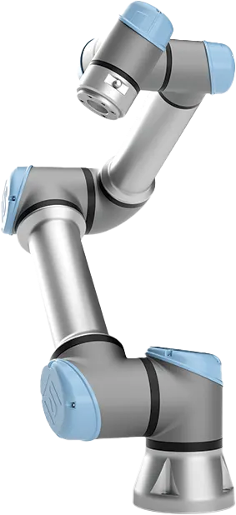
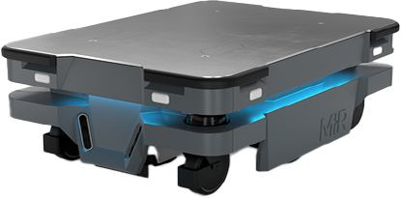
Mobile Manipulator (MoMa) / Mobile Cobot / Mobot
UR(Universal Robots 제품들은 PolyScope를 사용하고 있으며, 이는 ROS2를 부분 지원하고 있음. ➔ ROS2와 DDS 지원 여부 및 범위를 확인해야 함.
PolyScope는 Python기반의 UR Script를 사용함.
Gripper와 Camera의 제조사와 UR 호환성을 확인해야 함. ➔ UR과 통신 및 제어에 대한 확인이 필요함.
Mir, UR Cobot, Gripper, Camera를 각각 다른 Node로 제어할 것인지, 아니면 하나의 Node로 제어할 것인지 확인해야 함.
각각 다른 Node로 제어한다면, 각 Node의 ROS2 지원여부를 확인해야 함.
Gripper
Camera
UR Cobot
MiR
※ UR에는 Gripper와 Camera 제품이 없으나, 삼익 THK에는 있음 따라서, 호환성 및 제어에 대한 확인이 필요함.

